Slide 1
งานภัยพิบัติในโรงเรียน
สถานีกาชาดที่ ๗ จ.อุบลราชธานี
ปีงบประมาณ 2559-2560

Slide 2
ทำไม
นักเรียน
กลุ่มเปราะบาง
ให้ความรู้
กลุ่มศักยภาพ
ครอบครัว
ตนเอง
สังคม

Slide 3
งบ 2559
โครงการ
พัฒนาศักยภาพเยาวชนด้านภัยพิบัติเพื่อเตรียมสู่การเป็นโรงเรียนปลอดภัย
จำนวน 271 คน 6 โรง
โครงการ
พัฒนาศักยภาพเยาวชนด้านภัยพิบัติ
งบ 2560
จำนวน 1,053 คน 2 โรง

Slide 4
งบ 2561
โครงการ
พัฒนาศักยภาพเยาวชนด้านภัยพิบัติเพื่อเตรียมสู่การเป็นโรงเรียนปลอดภัย
จำนวน 624 คน 4 โรง
โครงการ
พัฒนาศักยภาพเยาวชนด้านภัยพิบัติ
งบ 2562
จำนวน 680 คน 5 โรง

Slide 5
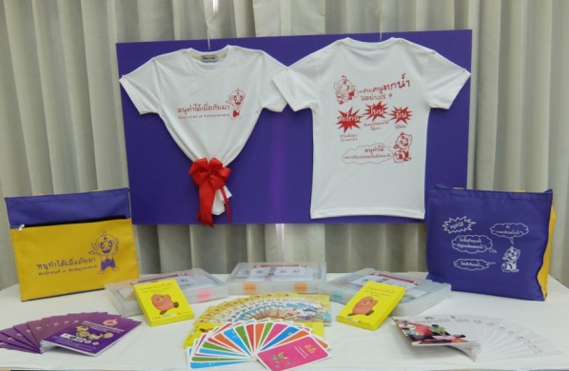
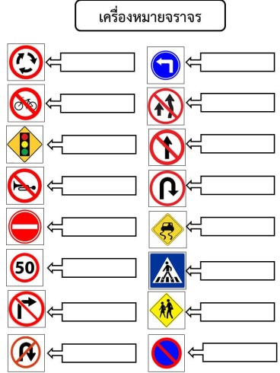
วิธีการดำเนินงาน
ประชุมภายในหน่วยงาน
ติดต่อประสานงาน
พัฒนาบุคลากรสภากาชาดไทย
จัดทำเครื่องมือ
ดำเนินกิจกรรม
เกม
วิดีทัศน์
ฝึกปฏิบัติ
ฐานกิจกรรม

Slide 6
นักเรียนชั้นและครู-อาจารย์ ประถมศึกษาปีที่ ๑-๖
ในโรงเรียนที่อยู่ในเขตพื้นที่น้ำท่วมซ้ำซาก
ครู-อาจารย์โรงเรียนตำรวจตระเวนชายแดน
กลุ่มเป้าหมาย
พัฒนาบุคลากรสภากาชาดไทย
ผลที่ได้รับ
จุดประกายให้
ครู-อาจารย์
นักเรียนมีความรู้และทักษะ

Slide 7
เข้าร่วมโครงการค่ายเยาวชนเพื่อสนับสนุนการเรียนรู้
เชิงสร้างสรรค์ของเด็ก ด้านการลดความเสี่ยงจากภัยพิบัติ (ไอคิดสู้ภัย ครั้งที่ ๒) จัดโดย องค์การช่วยเหลือเด็ก (Save the children) สำนักงาน ประเทศไทย วันที่ ๑๗-๑๙ ตุลาคม ๒๕๕๘ ณ โรงแรมเมริออท คอร์ดยาร์ด กรุงเทพฯ
พัฒนาบุคลากรสภากาชาดไทย
แนวทางการดําเนินการ ตามคู่มือความปลอดภัยรอบด้านในโรงเรียนจัดโดย องค์การช่วยเหลือเด็ก (Save the children) สำนักงาน ประเทศไทย 23-24 ธันวาคม 2559 ณ อุบลบุรี โฮเต็ลแอนด์รีสอร์ท จ.อุบลราชธานี
การทบทวนเนื้อหาคู่มือและถอดบทเรียน การดําเนินการ ตามคู่มือความปลอดภัยรอบด้านในโรงเรียนจัดโดย องค์การช่วยเหลือเด็ก (Save the children) สำนักงาน ประเทศไทย วันที่23-24 มกราคม 2560 ณ. โรงแรมโนโวเทลแพลททินัม กรุงเทพฯ

Slide 8
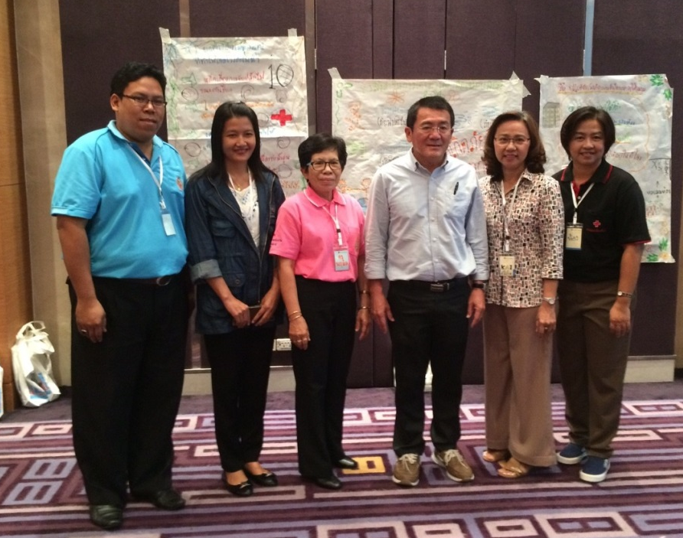
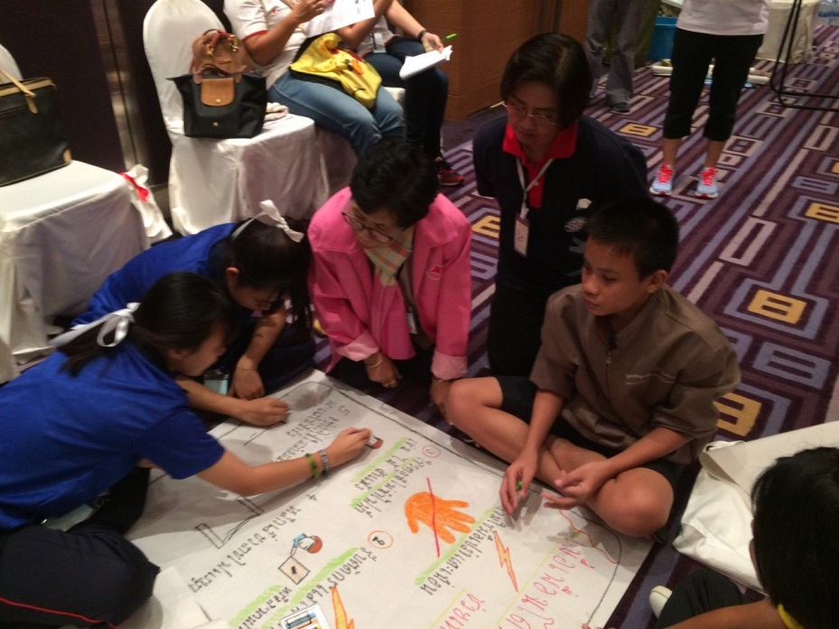
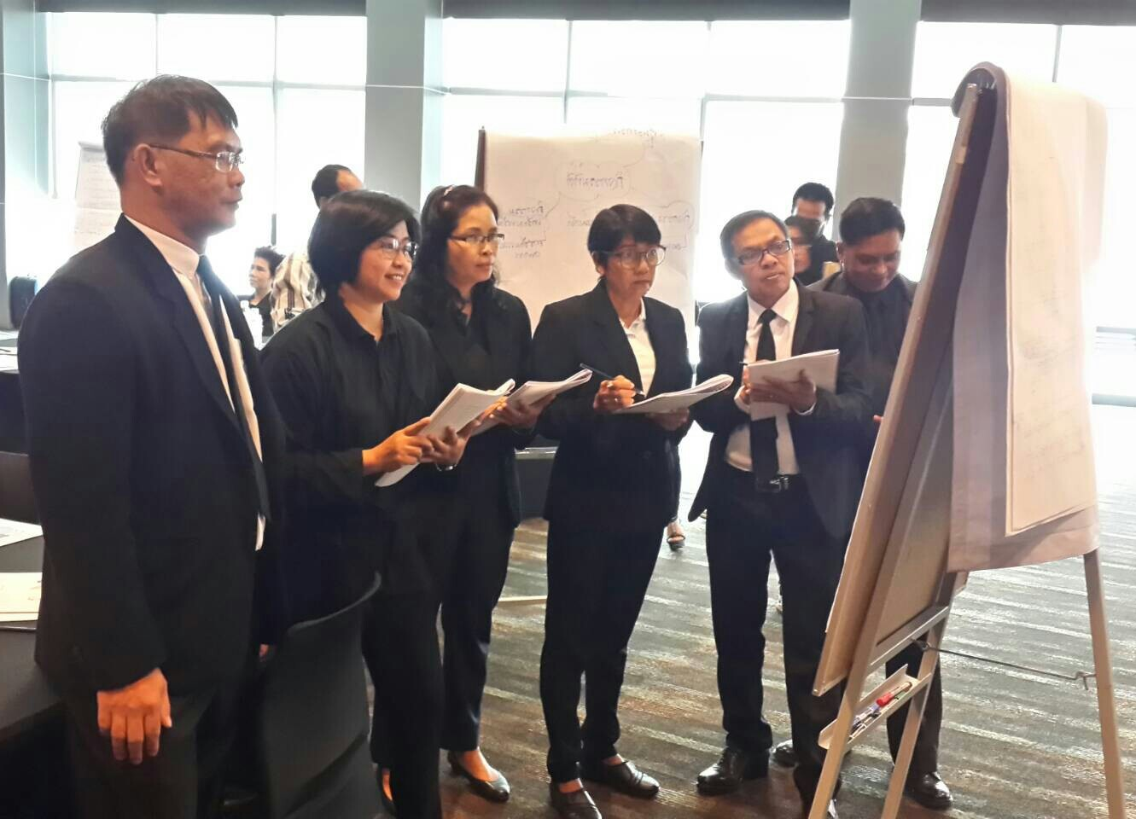
ค่ายเยาวชนเพื่อสนับสนุนการเรียนรู้เชิงสร้างสรรค์ของเด็ก
ด้านการลดความเสี่ยงจากภัยพิบัติ (ไอคิดสู้ภัย ครั้งที่ ๒)
การทบทวนเนื้อหาคู่มือและถอดบทเรียน

Slide 9
สิ่งที่ได้รับ
พัฒนาบุคลากรสภากาชาดไทย
เจ้าหน้าที่ ได้เรียนรู้เทคนิคและสื่อต่างๆ เพื่อนำมาพัฒนาเทคนิคการถ่ายทอดความรู้แก่เด็กนักเรียน
เจ้าหน้าที่ ได้ความรู้เกี่ยวกับแนวทางการดำเนินงานความปลอดภัยในโรงเรียน
เจ้าหน้าที่มีเครือข่ายการทำงานความปอดภัยในโรงเรียนทั้งภาครัฐและภาคเอกชน

Slide 10
จุดประกายให้
ครู-อาจารย์
ครู-อาจารย์ได้รู้จักเครือข่ายการทำงานด้านความปลอดภัยในโรงเรียน
อบรมอาสาสมัครด้านภัยพิบัติ
สิ่งที่ได้จากการอบรม
ครู-อาจารย์ จำนวน 22 คน
๙ โรง
มีรูปแบบ(ร่าง)แผนการจัดการความปลอดภัยรอบด้านในโรงเรียน
ครู-อาจารย์ได้ความรู้เกี่ยวกับแนวทางการดำเนินงานความปลอดภัยในโรงเรียน
ครู-อาจารย์ได้เรียนรู้เทคนิคและสื่อต่างๆ เพื่อนำมาพัฒนาเทคนิคการถ่ายทอดความรู้แก่เด็กนักเรียน

Slide 11
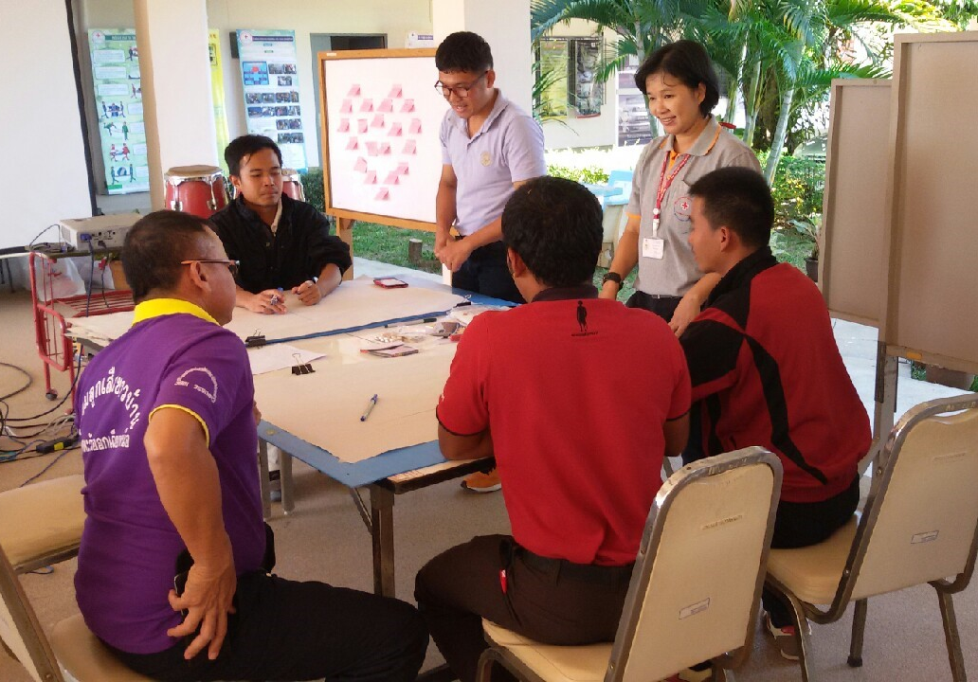
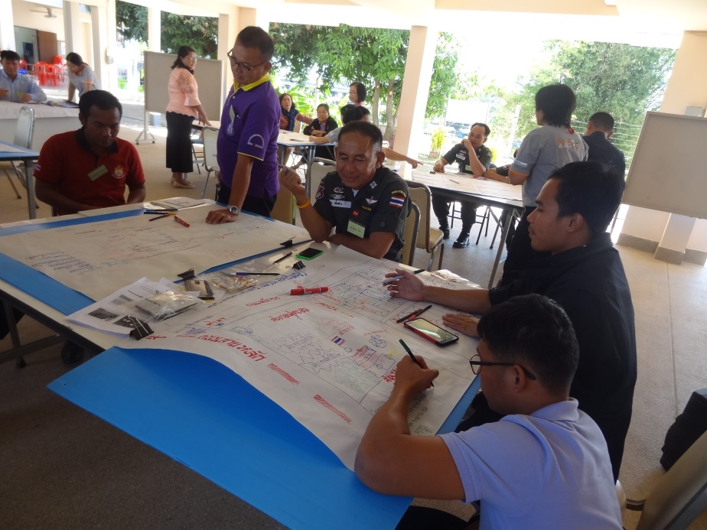
การประเมินความเสี่ยงและการจัดการความเสี่ยงด้านภัยพิบัติ
โดยใช้การคิดเห็นเป็นภาพ
(Visual Thinking)

Slide 12
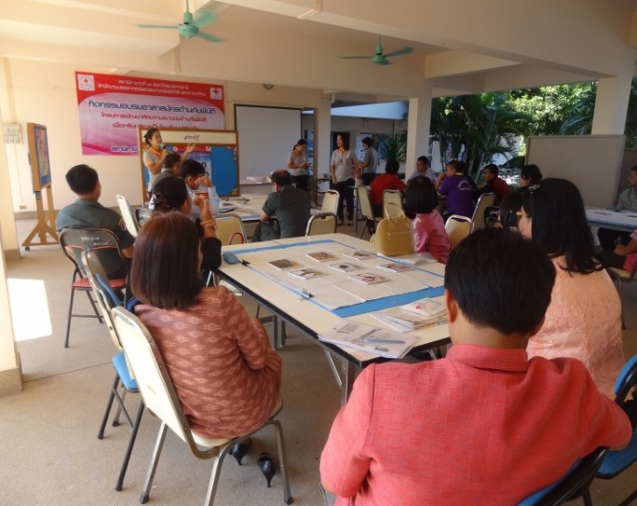
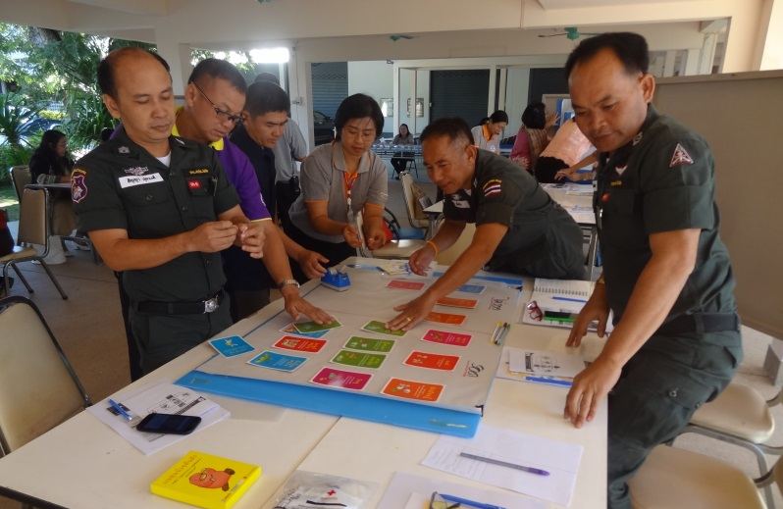
เรียนรู้เรื่องเส้นทางการแพร่กระจาย
เชื้อโรคที่สัมพันธ์กับน้ำและสิ่งขับถ่าย
โดยใช้ F-Diagram
เรียนรู้เรื่องความเสี่ยง ศักยภาพ และความเปราะบาง
ผ่านเกมตุ่นน้อยตื่นตัว

Slide 13
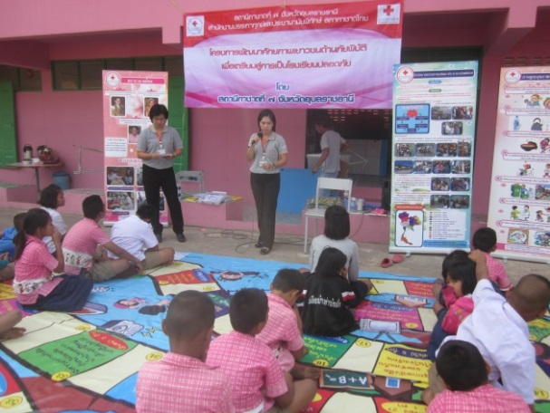
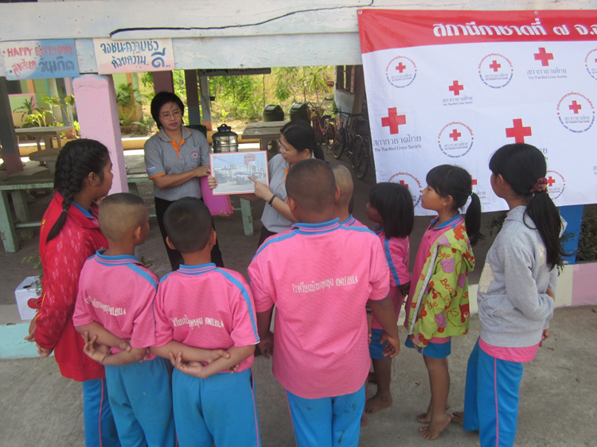
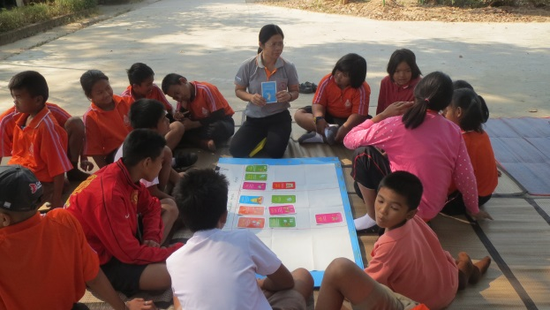
งบ 59
โครงการพัฒนาศักยภาพเยาวชนด้านภัยพิบัติเพื่อเตรียมสู่การเป็นโรงเรียนปลอดภัย
ความรู้เรื่องภัย ภัยพิบัติและความหมายของคำต่างๆ
ความเสี่ยง
ภัย
ภัยพิบัติ
กลุ่มเปราะบาง
ศักยภาพ
เรียนรู้ผ่านเกมตุ่นน้อยตื่นตัว
ทรัพยากร

Slide 14
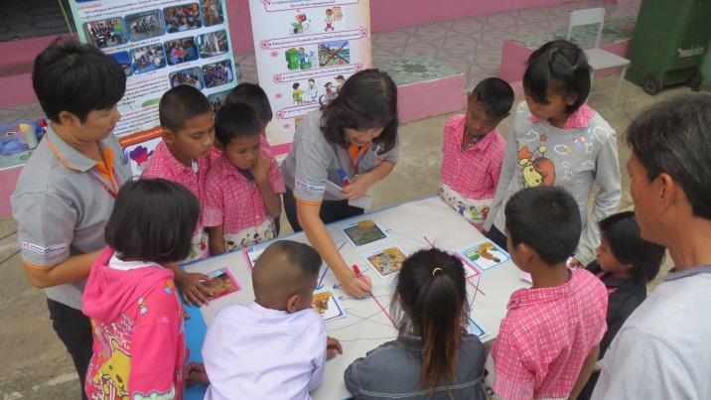
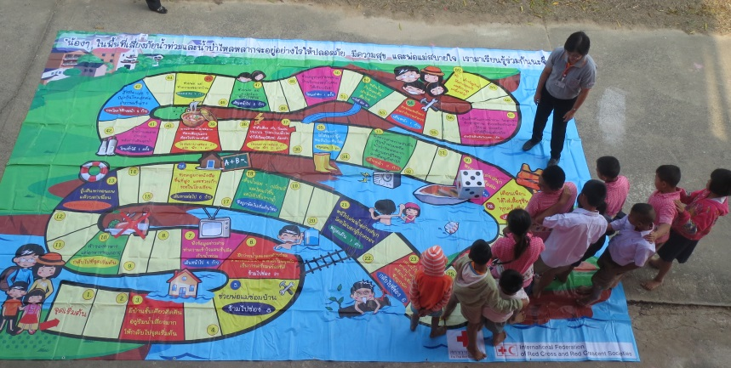
เกม F-Diagram
งบ 59
เพื่อให้นักเรียนเรียนรู้เรื่องน้ำ สุขาภิบาล และสุขอนามัย รวมถึงการปรับเปลี่ยนพฤติกรรมสุขภาพ มุ่งเน้นการป้องกัน เพื่อลดการแพร่กระจายเชื้อโรคที่สัมพันธ์กับน้ำและสิ่งขับถ่าย
เกมบันไดมหาสนุก
เพื่อให้นักเรียนเรียนรู้เรื่องการเตรียมตัว
และการรับมือกับภัยน้ำท่วม

Slide 15
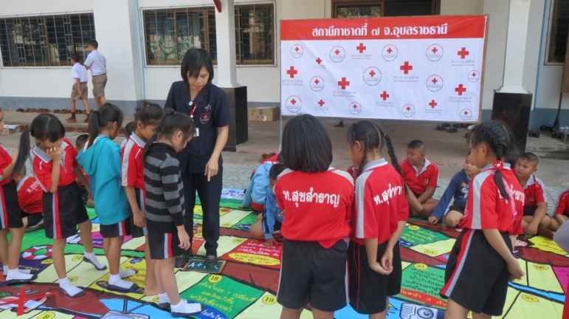
เรียนรู้ผ่านเกม
ไม่น่าเบื่อ
สนุกสนาน
จำได้ดี
เข้าใจง่าย

Slide 16
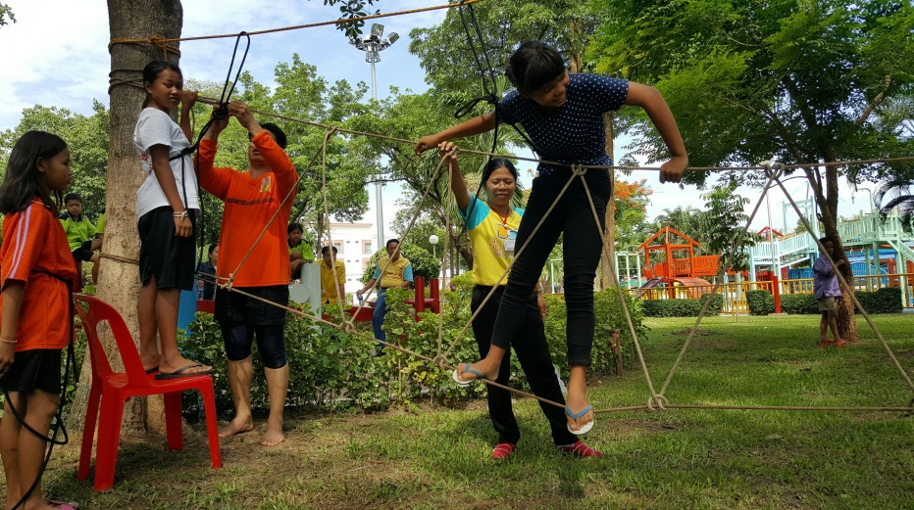
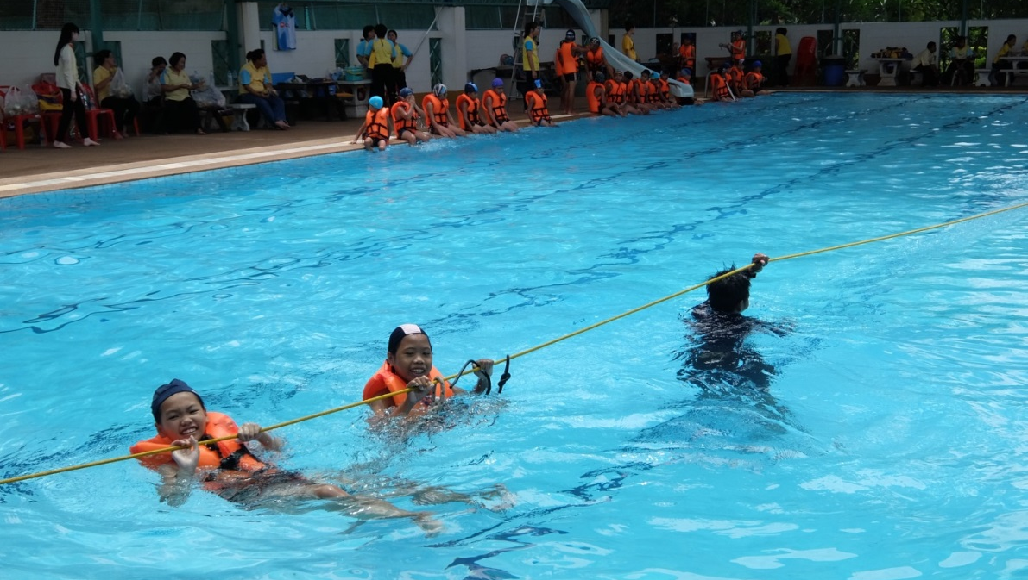
จำได้ดี
ตื่นเต้น
สนุกสนาน
ฝึกประสบการณ์จากสถานที่จริง
เข้าใจง่าย
มีทักษะ

Slide 17
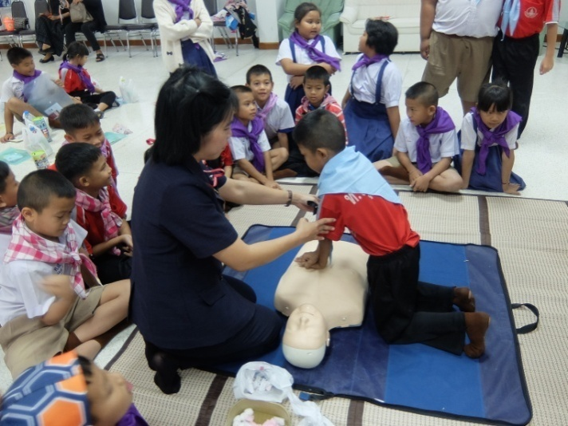
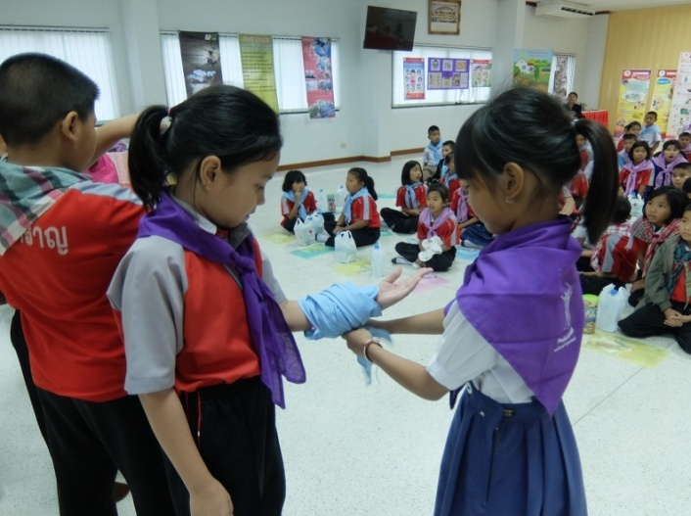
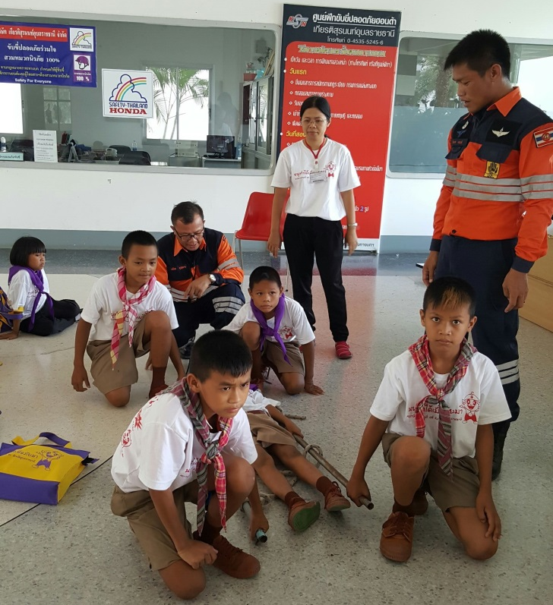
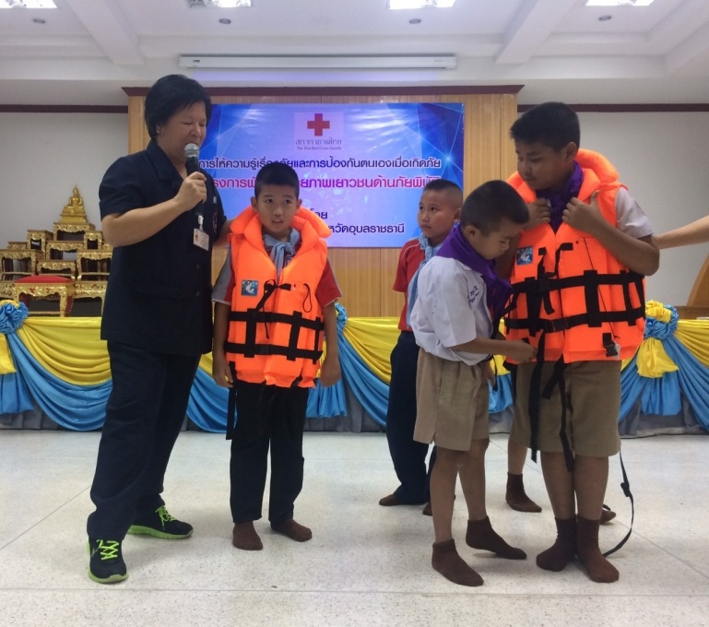
ฝึกปฏิบัติ
เข้าใจง่าย
จำได้ดี
มีทักษะ

Slide 18
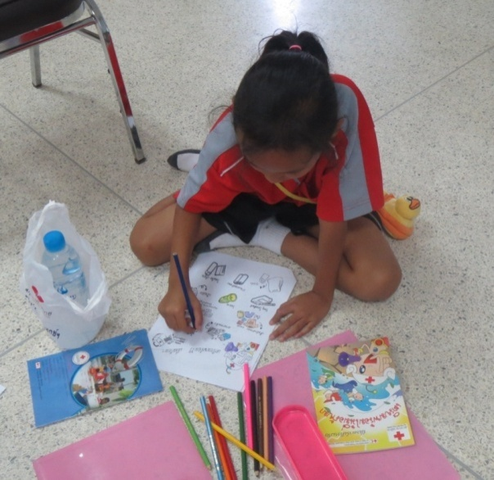
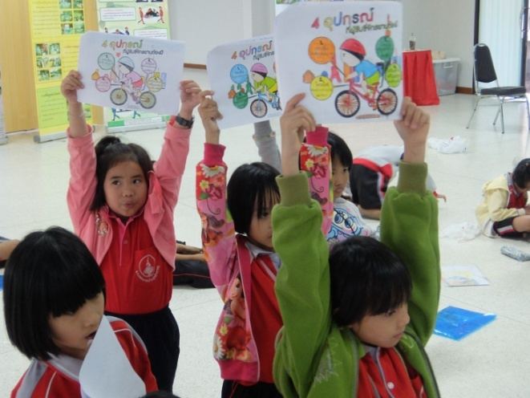
วาดภาพระบายสี
ความคิดสร้างสรรค์
เข้าใจง่าย
สนุกสนาน
ภาคภูมิใจ

Slide 19
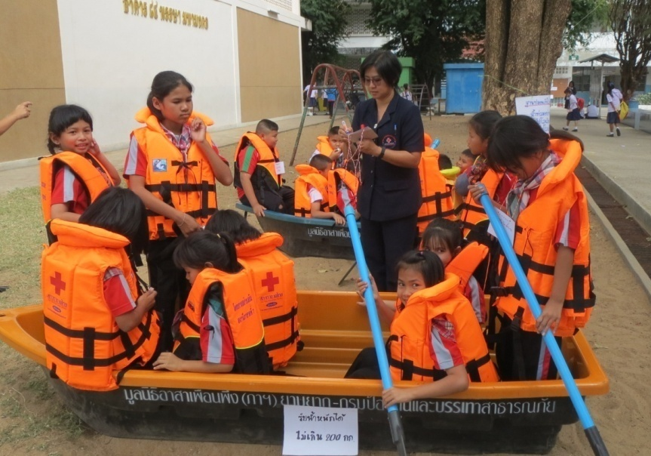
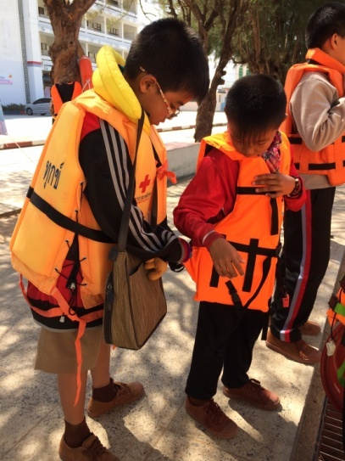
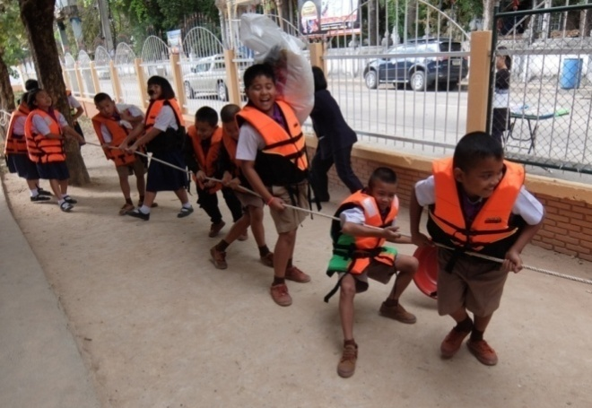
เพื่อนช่วยเพื่อน
ความสามัคคี

Slide 20
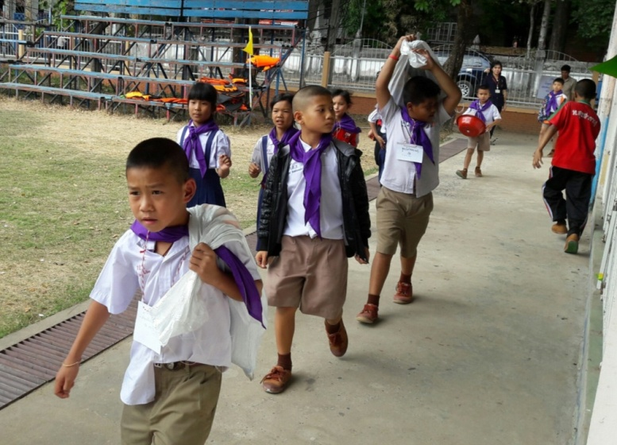
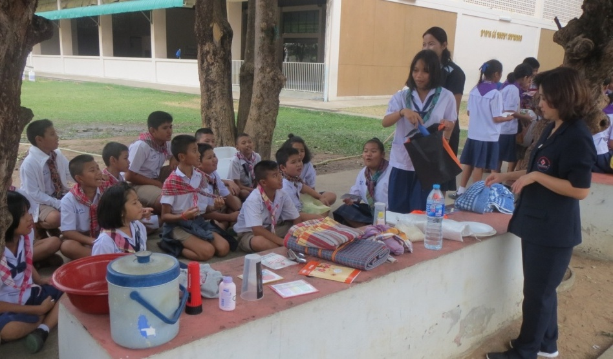
ฝึกการตัดสินใจ
ฝึกการคิด วิเคราะห์

Slide 21
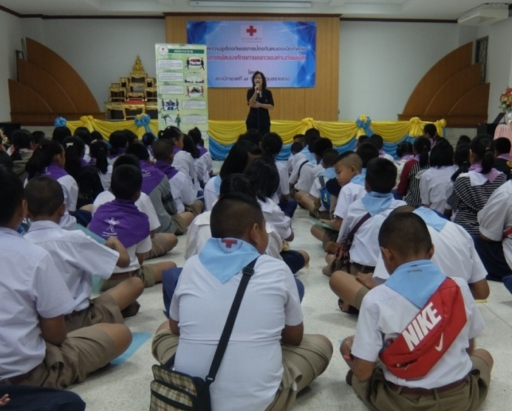
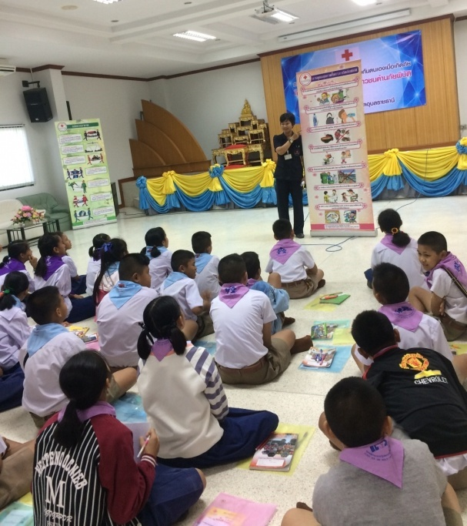
บรรยาย
กิจกรรมการให้ความรู้เรื่องภัย และการป้องกันตนเองเมื่อเกิดภัย
งบ 60

Slide 22
วาดภาพระบายสี

Slide 23
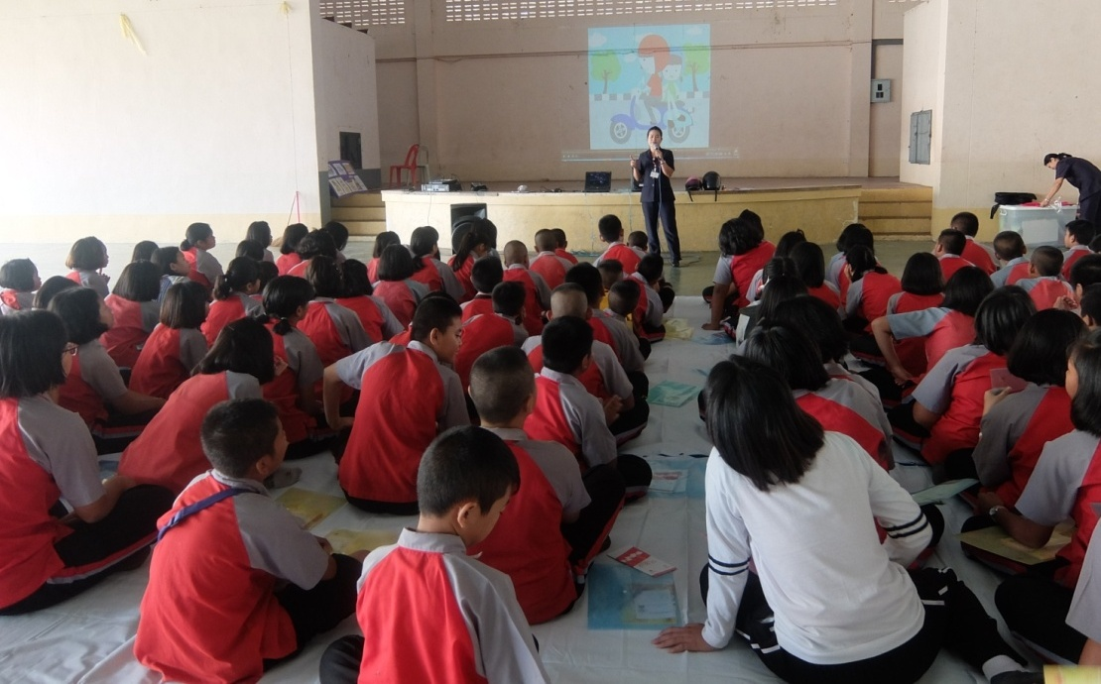
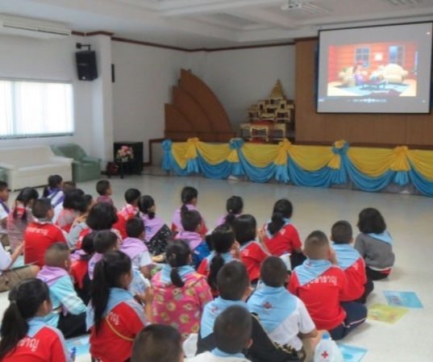
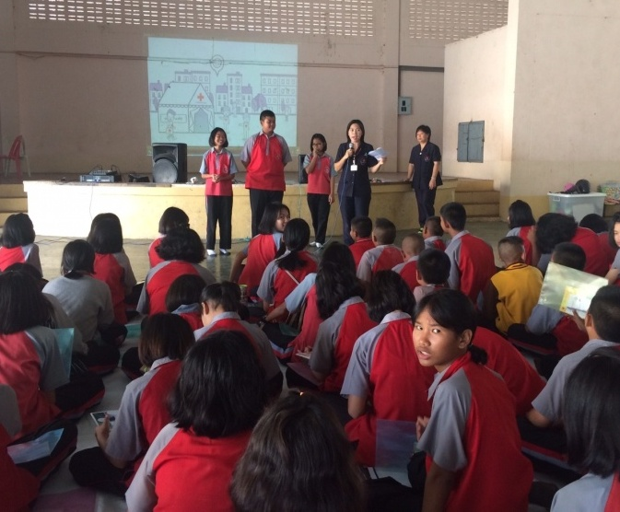
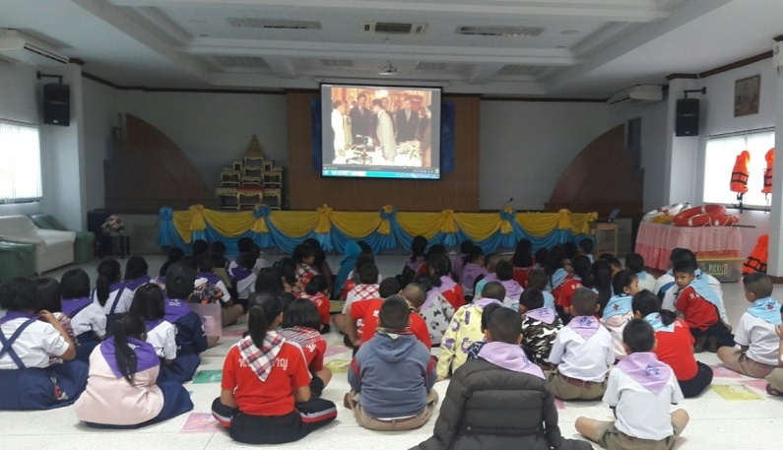
สื่อวีดิทัศน์

Slide 24
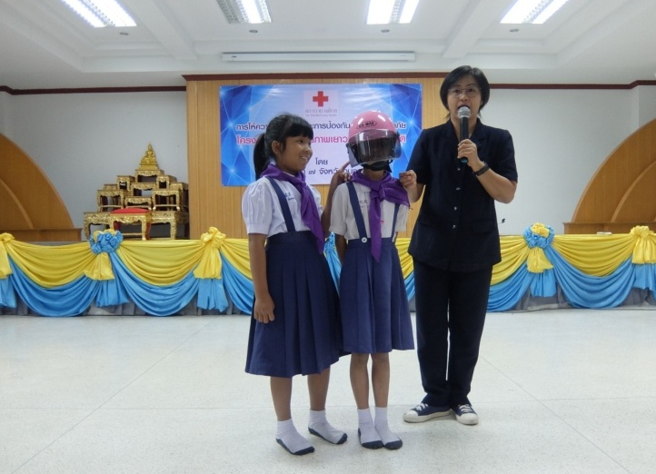
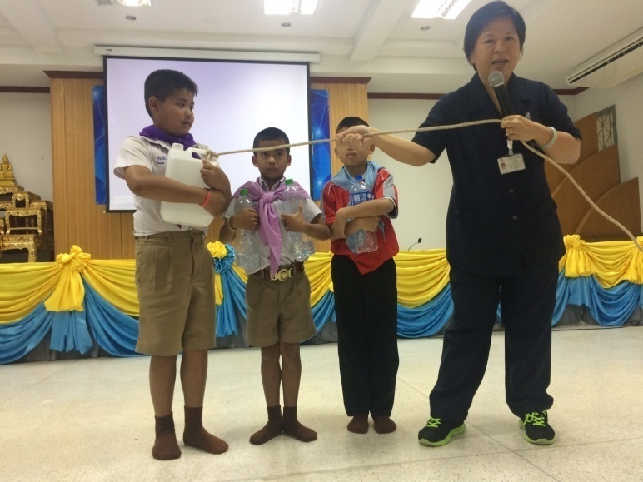
สาธิตและฝึกปฏิบัติ

Slide 25
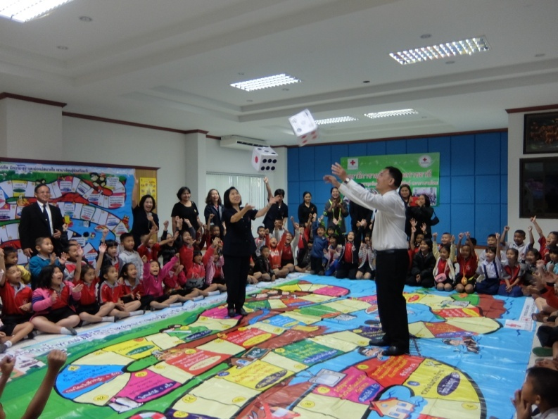
เกม
เกมบันไดมหาสนุก

Slide 26
ฐานเตรียมความพร้อมรับภัยพิบัติ
ฐานกิจกรรม

Slide 27
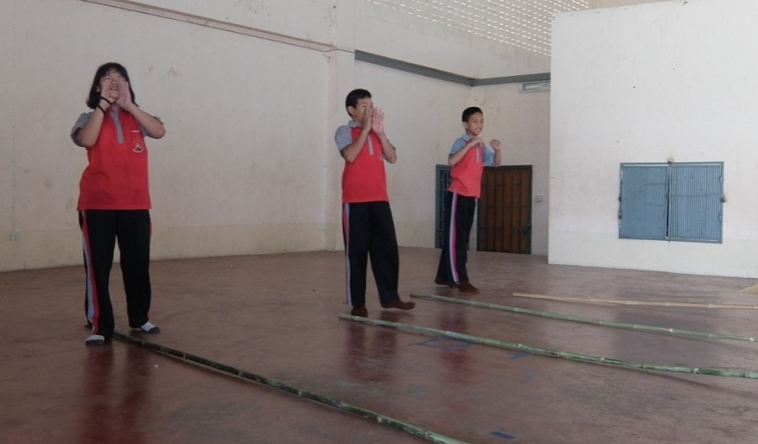
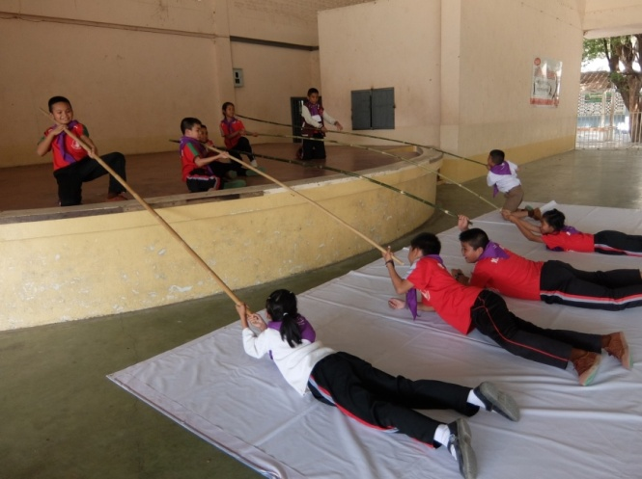
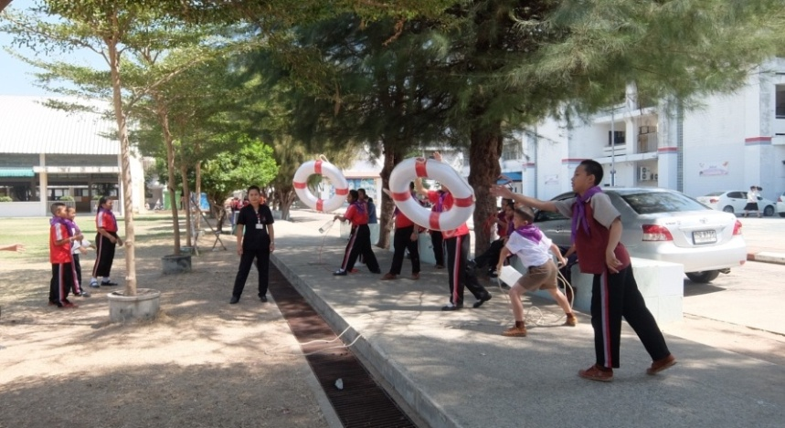
ฐานกิจกรรม
ตะโกน โยน ยื่น

Slide 28
ฐานปลอดภัยไว้ก่อน

Slide 29
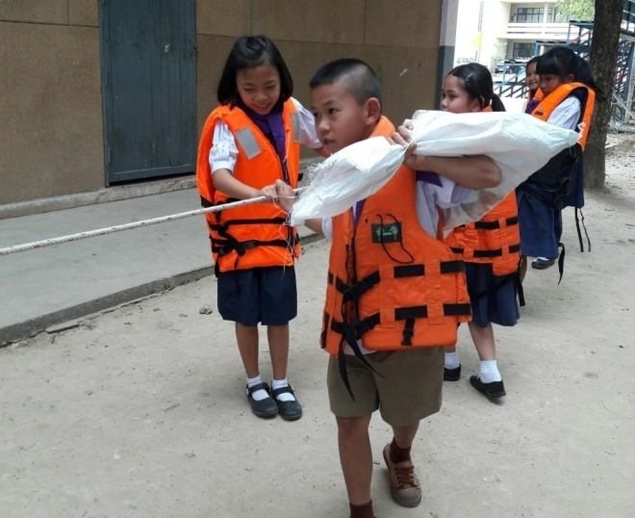
ฐานข้ามลำน้ำเชี่ยว

Slide 30
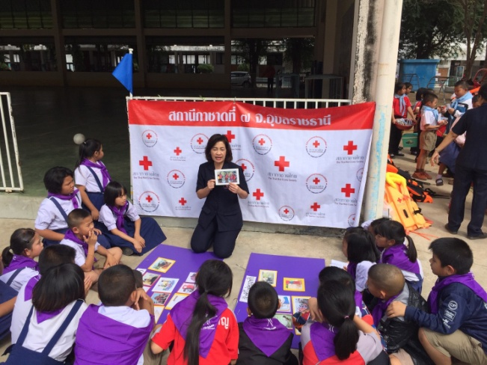
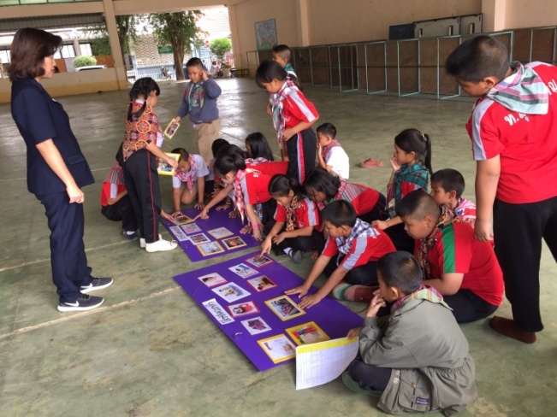
ฐานรู้ไว้เมื่อภัยมา

Slide 31
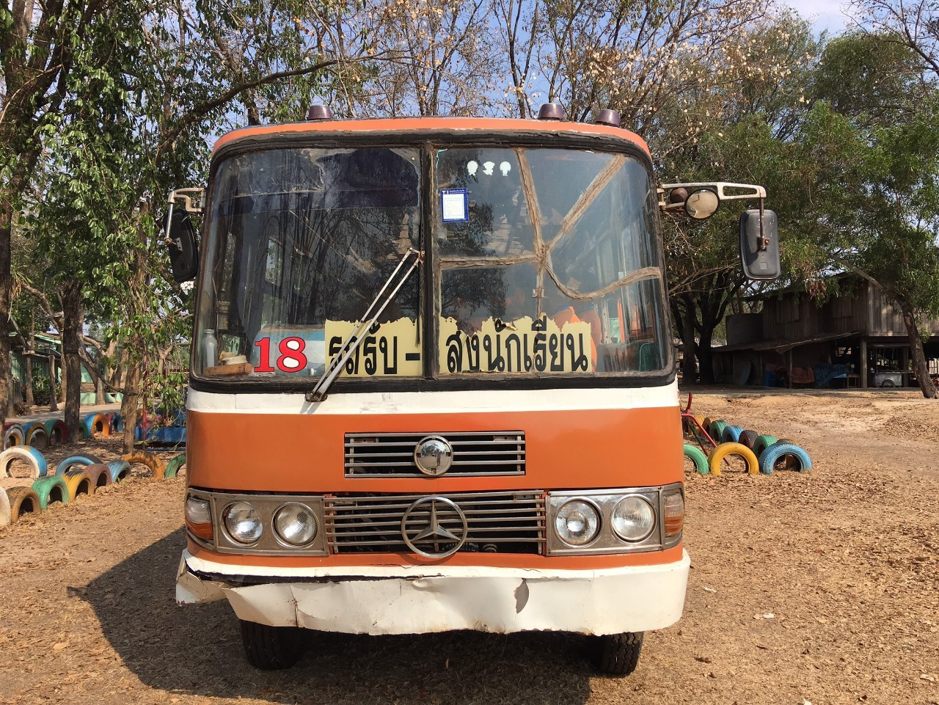

Slide 32
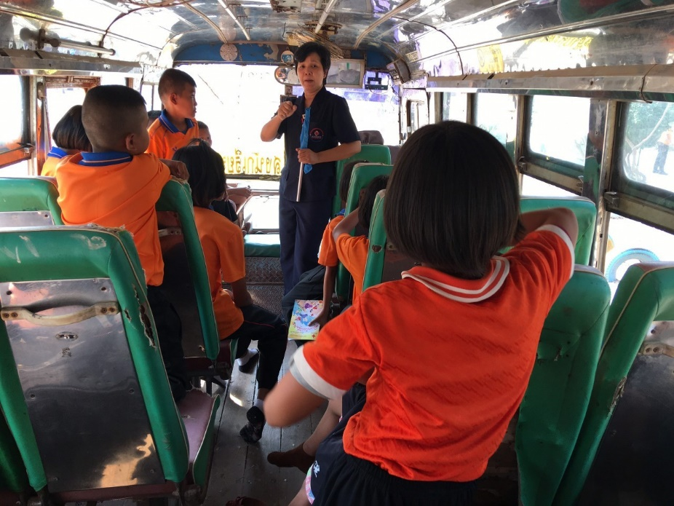
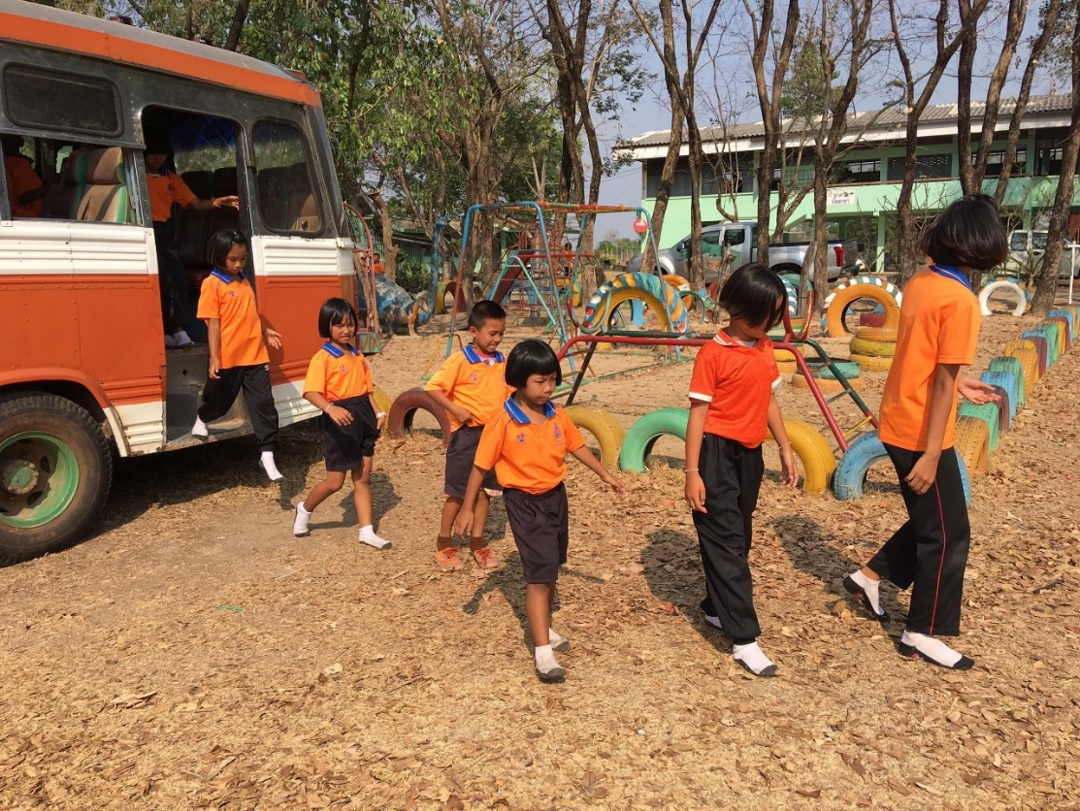
อัคคีภัย เรียนรู้เรื่องการอพยพเมื่อเกิดไฟไหม้ โดยการสมมุติ สถานการณ์ไฟไหม้ในห้องเรียน และให้นักเรียนรู้วิธีการอพยพหนีไฟ

Slide 33
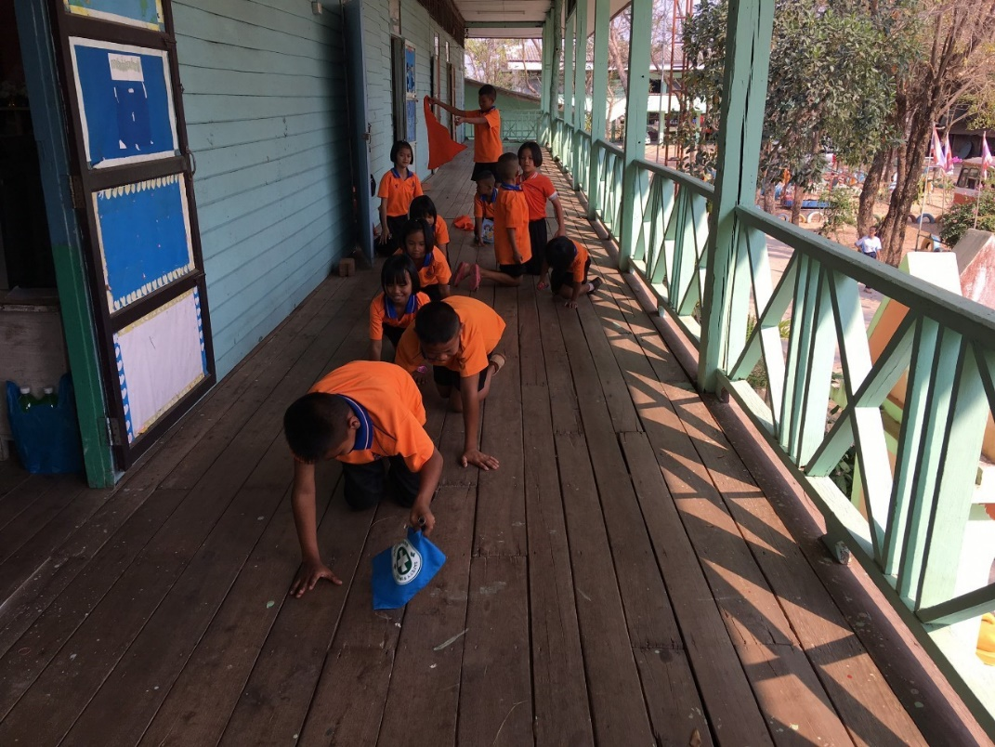
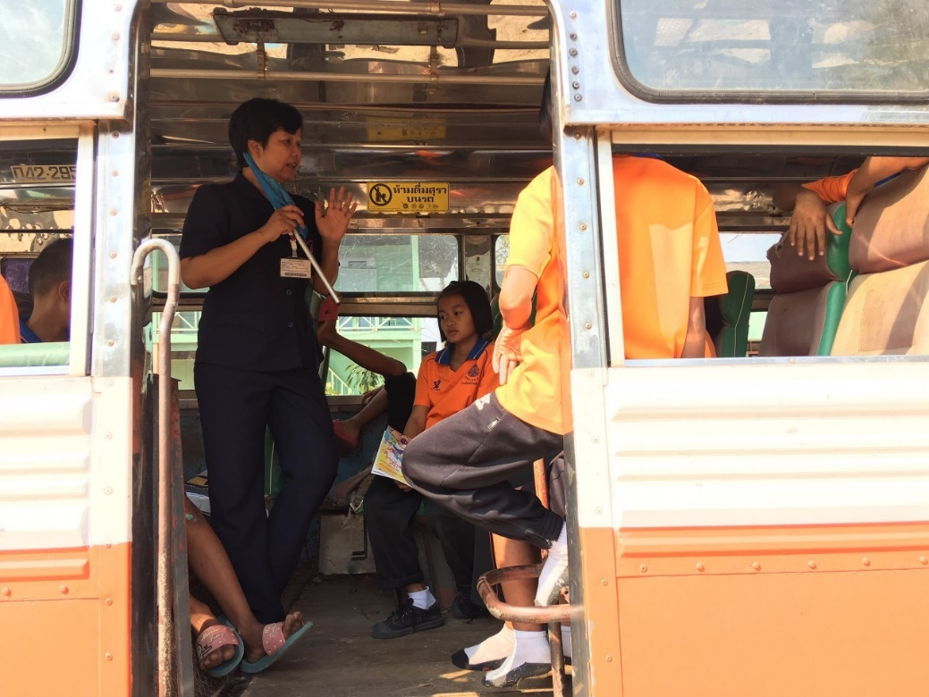

Slide 34
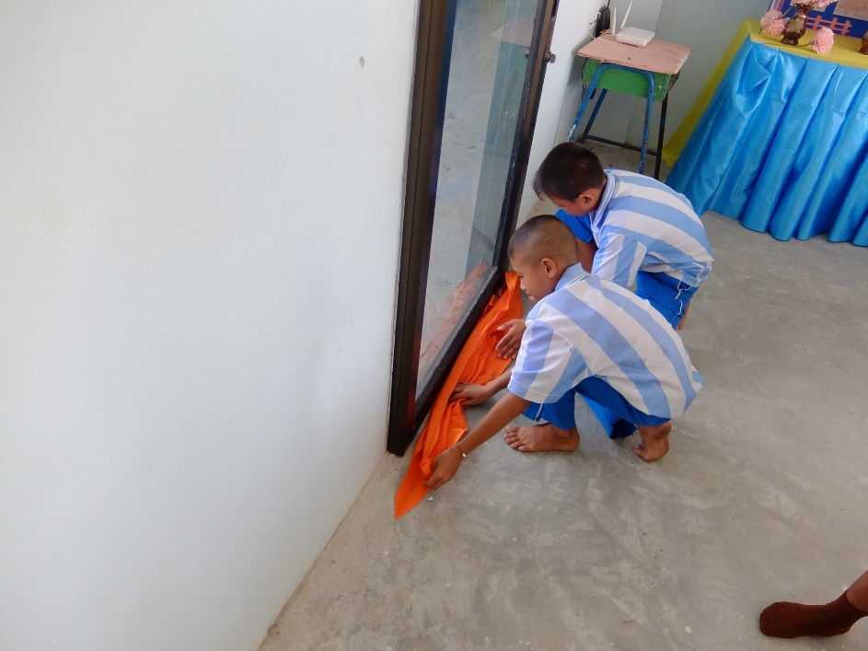
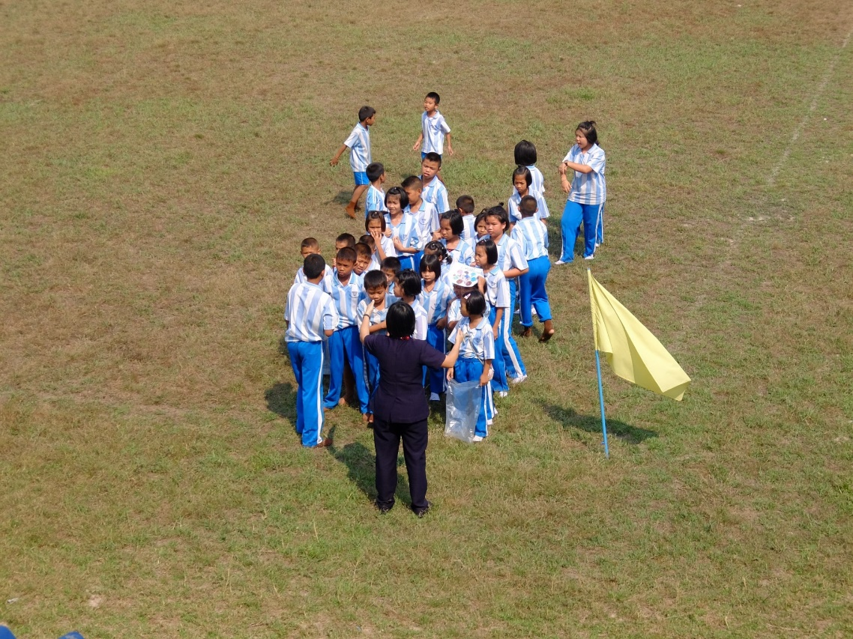

Slide 35
สื่อการเรียนรู้ผ่านเกม

Slide 36
เรียนรู้เรื่องความเสี่ยง ศักยภาพ และความเปราะบาง
ผ่านเกมตุ่นน้อยตื่นตัว

Slide 37
การสุขาภิบาลในภาวะฉุกเฉินโดยใช้ F- Diagram
งบ 59
โครงการพัฒนาศักยภาพเยาวชนด้านภัยพิบัติเพื่อเตรียมสู่การเป็นโรงเรียนปลอดภัย

Slide 39
ทดลองใช้สื่อ F-Diagram กับเจ้าหน้าที่

Slide 40
เรียนรู้เรื่องเส้นทางการแพร่กระจายเชื้อโรค
ที่สัมพันธ์กับน้ำและสิ่งขับถ่าย
โดยใช้ F-Diagram

Slide 44
นักเรียนมีความรู้และทักษะในการเอาตัวรอดเมื่อเกิดภัย
เด็กนักเรียนได้รับความรู้และทักษะในการเอาตัวรอดเมื่อเกิดภัย
นักเรียนมีความสนุกสนานในการเรียนรู้โดยผ่านฐานกิจกรรมและเกมต่างๆ ทำให้เข้าใจได้ง่ายยิ่งขึ้น
นักเรียนสามารถนำความรู้ที่ได้ไปใช้ในชีวิตประจำวันได้
นักเรียนสามารถนำความรู้และทักษะที่ได้ไปเล่าและบอกต่อให้กับครอบครัวและชุมชนได้

Slide 45
แผนที่จะดำเนินการต่อไป
นำเข้าสู่แผนการสอนของโรงเรียน
ขยายผลไปยังโรงเรียนใหม่
พัฒนาคู่มือการให้ความรู้เกี่ยวกับภัยและการป้องกันตนเองเมื่อเกกิดภัย

